Slide 1

ベクトルの外積による左右判定
プレイヤーがエネミーの右側にいるか左側にいるか判定します。
ベクトルの外積を計算すると判定することができます。
左
右

Slide 2
ベクトルの外積による左右判定
まず、エネミーからプレイヤーまでのベクトルを作ります。
左
右

Slide 3
ベクトルの外積による左右判定
エネミーの向きを示すベクトルを正規化した状態で用意します。
左
右

Slide 4
ベクトルの外積による左右判定
この２つのベクトルの外積を計算すると、縦の投影が計算できます。
左
右

Slide 5
ベクトルの外積による左右判定
投影が下に伸びていれば右側にいると判定できます。
左
右
MEMO
スクリーン座標系は下に正なので、
投影が下に伸びるということは、
外積の計算結果が正ということ。

Slide 6
ベクトルの外積による左右判定
投影が上に伸びていれば左側にいると判定できます。
左
右
MEMO
スクリーン座標系は上に負なので、
投影が上に伸びるということは、
外積の計算結果が負ということ。

Slide 7
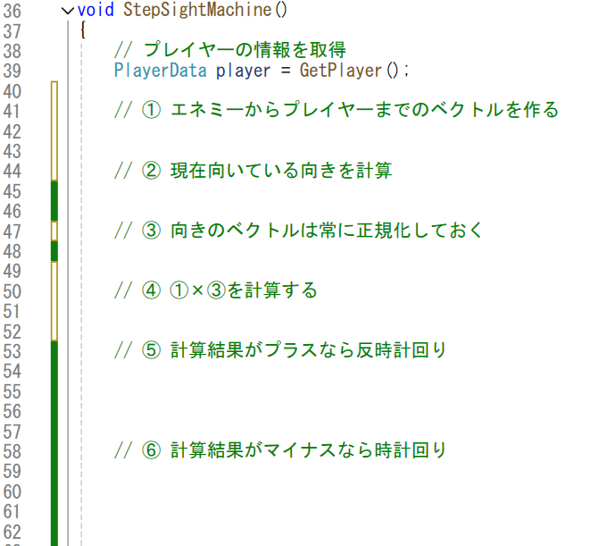
ベクトルの外積による左右判定
SightMachine.cppの空白を埋めましょう。

Slide 8
ベクトルの外積による左右判定
②の敵の向きは、
g_SightMachineData.angle変数に回転角度が格納されています。
角度から向きベクトルを求めるには、
極座標ベクトルからデカルト座標ベクトルに変換する計算を思い出しましょう。
うまくやれば③の正規化を省略することができます。

Slide 9
ベクトルの外積による左右判定
左右判定も使いどころも多く、様々な仕組みに応用できます。
今回の処理と仕組みはしっかり覚えておきましょう。
左
左
右
右

